Slide 1
ДОШКІЛЬНИЙ НАВЧАЛЬНИЙ ЗАКЛАД № 17 Мукачівської міської ради Закарпатської області

Slide 2
СТОРІНКИ НАШОЇ ІСТОРІЇ
1990 рік – в місті функціонують тільки 3 групи з угорською мовою навчання на базі дошкільних навчальних закладів № 1, 17 і 19.
1991 рік – за сприяння Карпатського Угорського Культурного товариства рішенням міської ради ДНЗ № 1 отримує статус угорськомовного. В закладі функціонують 3 дошкільні групи.
1995 рік – реорганізація ДНЗ № 1 та об’єднання його з ДНЗ № 17. В закладі на той час функціонують 2 українські та 4 угорські групи. У вивільнених групових приміщеннях розміщуються початкові класи ЗОШ І-ІІІ ст. № 3 ім. Ф.Ракоці ІІ
1996 рік – ДНЗ № 17 випускає останню україномовну дошкільну групу.

Slide 3
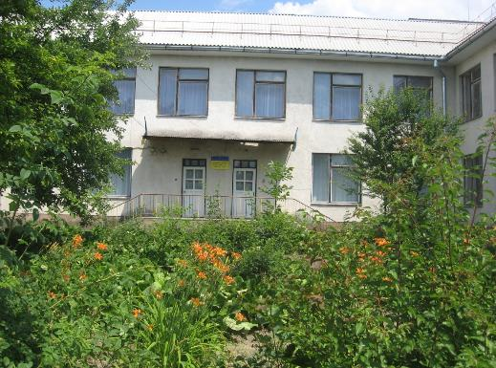
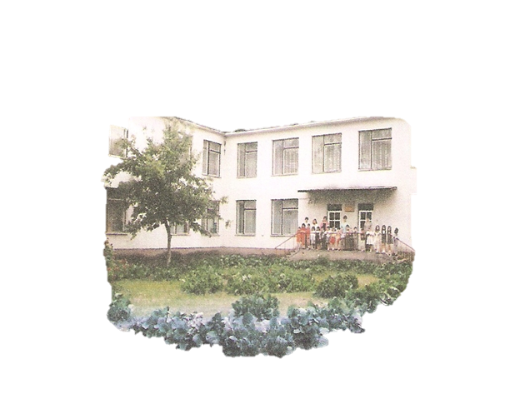
ДОШКІЛЬНИЙ
НАВЧАЛЬНИЙ ЗАКЛАД № 17
Дата відкриття
16 червня
1970 року

Slide 4
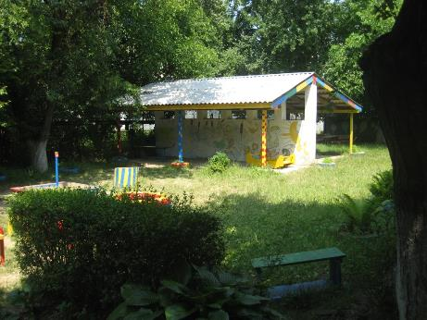
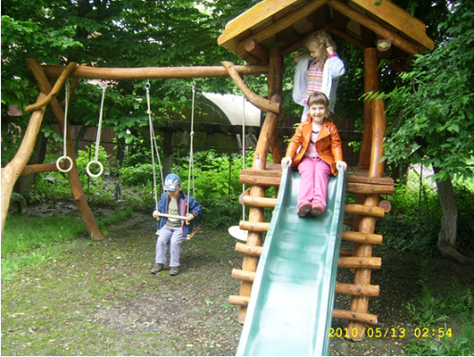
Загальна земельна площа складає
8 га
Площа будівлі
1572 м²
Заклад розрахований на
12 груп (240 дітей)
4 групи, крім ігрових приміщень, мають окрему спальну кімнату
На території закладу обладнано
6 ігрових та 1 спортивний майданчики

Slide 5
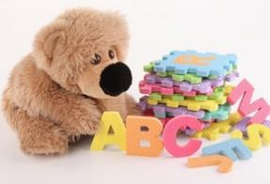
Режим роботи ЗАКЛАДУ
Режим дня
7.00 – 8.00 ранковий прийом дітей, спостереження у природі та за навколишнім, ранкова гімнастика
8.30 – 9.00 сніданок
9.20 – 10.50 групові заняття
11.00 – 12.15 прогулянка
12.30 – 13.00 обід
13.00 – 15.00 денний сон
15.00 – 15.10 гігієнічна гімнастика після денного сну
15.10 – 15.40 види роботи у ІІ пол. дня
15.40 – 16.20 вечірня прогулянка
16.30 – 17.00 вечеря
17.00 – 19.00 робота у вечірні години (читання казок, оповідань, віршів, загадування загадок, спокійні ігри дітей (настільно-друковані, лото, будівельно-конструктивні). Індивідуальні бесіди з батьками, повернення дітей додому
7 груп з 10, 5 годинним перебуванням дітей
8.00 – 18.30
1 група з 12 годинним перебуванням дітей
7.00 – 19.00

Slide 6
ШТАТНИЙ РОЗПИС ДОШКІЛЬНОГО ЗАКЛАДУ
Завідуюча дошкільним навчальним закладом
Вихователь-методист
Практичний психолог
діловод
двірник
3 сторожі
13 вихователів
2 музичних керівника
інструктор з фізичної культури
9 помічників вихователя
медична сестра
Завідуюча господарством
комірник
2 кухаря і 2 помічника кухаря
2 машиніста по пранню білизни
робітник по обслуговуванню приміщень
кастелянка

Slide 7
КІЛЬКІСНИЙ І ЯКІСНИЙ СКЛАД педагогічних працівників закладу

Slide 8
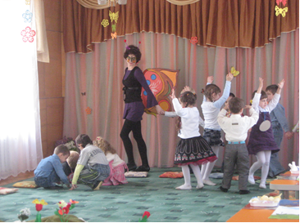
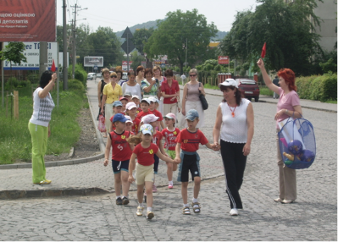
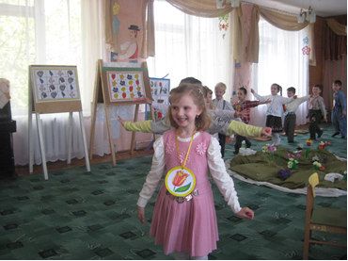
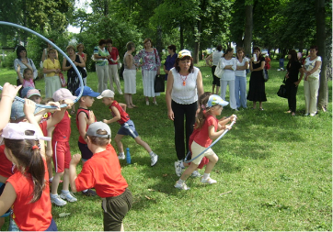
ОСНОВНІ НАПРЯМКИ РОБОТИ
Використання здоров’я зберігаючих технологій
Розвиток творчих здібностей дітей

Slide 9
КОМПЛЕКТАЦІЯ ГРУП
2 групи раннього віку
44 дитини
4 групи молодшого дошкільного віку
95 дітей
2 групи
старшого дошкільного віку
50 дітей

Slide 10
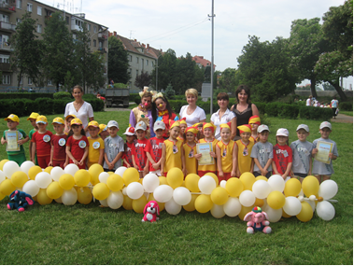
ОлімпійськиЙ ДЕНЬ БІГУ

Slide 11
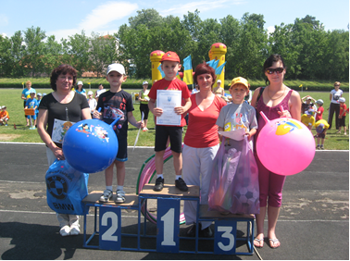
МАЛІ ОЛІМПІЙСЬКІ ІГРИ

Slide 12
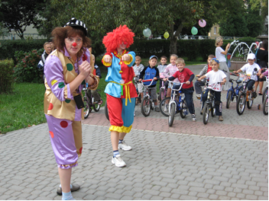
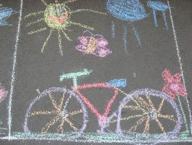
ЄВРОПЕЙСЬКИЙ ТИЖДЕНЬ МОБІЛЬНОСТІ

Slide 13
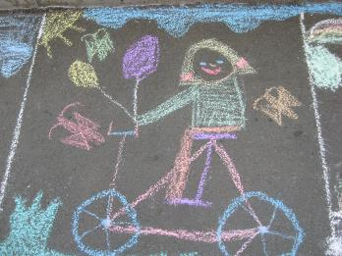
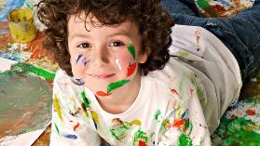
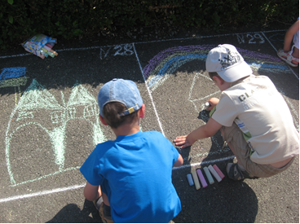
КОНКУРСИ ДИТЯЧОГО МАЛЮНКУ НА АСФАЛЬТІ

Slide 14
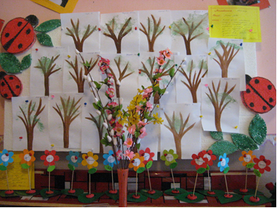
УЧАСТЬ У РОБОТІ МІСЬКИХ
МЕТОДИЧНИХ ОБ’ЄДНАНЬ ВИХОВАТЕЛІВ

Slide 15
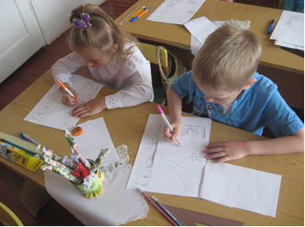
УЧАСТЬ У МІСЬКІЙ ІНТЕЛЕКТУАЛЬНІЙ ОЛІМПІАДІ
СЕРЕД
СТАРШИХ ДОШКІЛЬНИКІВ

Slide 16
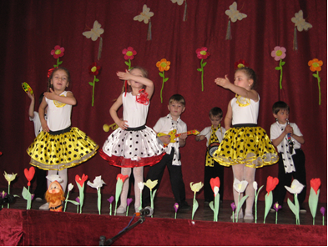
УЧАСТЬ У МІСЬКОМУ КОНКУРСІ-ОГЛЯДІ
ДИТЯЧОЇ ТВОРЧОСТІ СЕРЕД ХУДОЖНІХ КОЛЕКТИВІВ ДНЗ

Slide 17
МІЖНАРОДНЕ СПІВРОБІТНИЦТВО
З угорськими садочками «Барвінок», «Ligeti» міста Ньіредьхази (Угорщина)
Із Закарпатським угорським університетом імені Ф. Ракоці ІІ
Із угорським товариством, закарпатськими угорськими садками

Slide 18
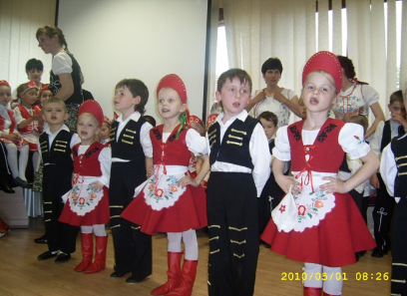
СПІВПРАЦЯ З УГОРСЬКИМИ ТА ЗАКАРПАТСЬКИМИ ПЕДАГОГАМИ-ДОШКІЛЬНИКАМИ

Slide 19
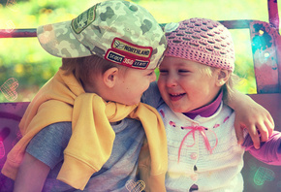
Ми готові до співпраці!

